Slide 1
Mathematik I
Taylor und de L‘Hospital

Slide 2


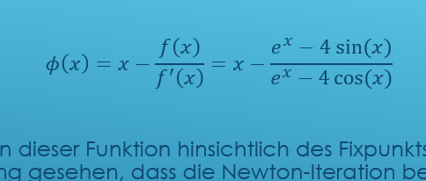

Thema 1: Es gab ein Leben vor dem Taschenrechner…
$sin\left(0.4\right) e^{2.1} e^{0.4i} \cos\left(i\right)$
“ cos(a−b) = cos(a)⋅cos(b) + sin(a)⋅sin(b) “
(Additionstheorem)

Slide 3
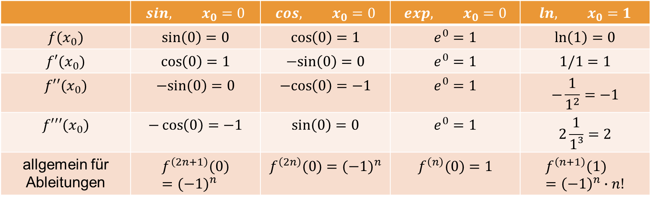


Ableitungen an dem Entwicklungspunkt
Der Trick ist, dass wir Funktionen ableiten können. Und ohne Taschenrechner können wir sogar ausrechnen, was der Wert der Ableitung an einer bestimmten Stelle $x_{0}$ (dem Entwicklungspunkt) ergibt. Z.B. ist die Ableitung von sin(x) der Kosinus von x. An der Stelle $x_{0}=0$kann ich diese Ableitung ausrechnen (cos(0)=1). Das geht für Sinus, Kosinus, Exponentialfunktion und Logarithmus (beim Logarithmus an der Stelle $x_{0}=1$) und ALLE Ableitungen… Rechnen wir also zunächst die Ableitungen aus und setzen dann $x_{0}$ ein!
 | $$sin, x_{0}=0$$ | $${cos, x}_{0}=0$$ | $${exp, x}_{0}=0$$ | $${ln, x}_{0}=1$$
$$f(x_{0})$$ | $$\sin\left(0\right)=0$$ | $$\cos\left(0\right)=1$$ | $$e^{0}=1$$ | $$\ln\left(1\right)=0$$
$$f′(x_{0})$$ | $$\cos\left(0\right)=1$$ | $$−sin\left(0\right)=0$$ | $$e^{0}=1$$ | $$1/1=1$$
$$f′′(x_{0})$$ | $$−sin\left(0\right)=0$$ | $$−cos\left(0\right)=−1$$ | $$e^{0}=1$$ | $$−\frac{1}{1^{2}}=−1$$
$$f′′′(x_{0})$$ | $$−\cos\left(0\right)=−1$$ | $$\sin\left(0\right)=0$$ | $$e^{0}=1$$ | $$2\frac{1}{1³}=2$$
allgemein für Ableitungen | $$f^{\left(2n+1\right)}(0)={(−1)}^{n}$$ | $$f^{\left(2n\right)}(0)={(−1)}^{n}$$ | $$f^{\left(n\right)}(0)=1$$ | $$f^{\left(n+1\right)}(1)={\left(−1\right)}^{n}∙n!$$
Rechnen Sie jetzt die höheren Ableitungen der Funktionen
Sinus, Kosinus, $e^{x}$ und $\ln\left(x\right)$ aus und bestimmen Sie den Wert der Ableitungen an dem Entwicklungspunkt!

Slide 4

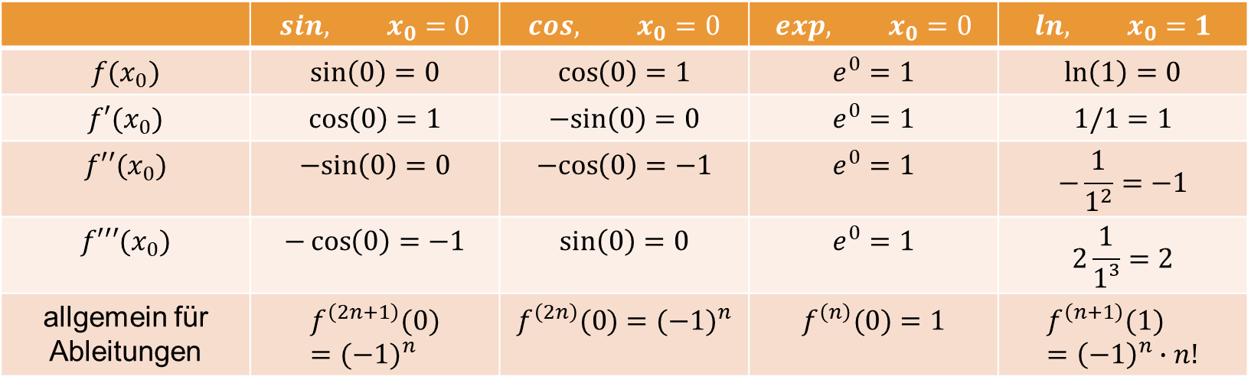

Ableitungen an dem Entwicklungspunkt
In der Tabelle sorgt der Ausdruck ${(−1)}^{n}$für einen Vorzeichenwechsel. Wenn n gerade ist, ist ${(−1)}^{n}=1.$Wenn n ungerade ist, dann ist ${(−1)}^{n}=−1$.
$f^{(n)}$steht für die n-te Ableitung von $f$
 | $$sin, x_{0}=0$$ | $${cos, x}_{0}=0$$ | $${exp, x}_{0}=0$$ | $${ln, x}_{0}=1$$
$$f(x_{0})$$ | $$\sin\left(0\right)=0$$ | $$\cos\left(0\right)=1$$ | $$e^{0}=1$$ | $$\ln\left(1\right)=0$$
$$f′(x_{0})$$ | $$\cos\left(0\right)=1$$ | $$−sin\left(0\right)=0$$ | $$e^{0}=1$$ | $$1/1=1$$
$$f′′(x_{0})$$ | $$−sin\left(0\right)=0$$ | $$−cos\left(0\right)=−1$$ | $$e^{0}=1$$ | $$−\frac{1}{1^{2}}=−1$$
$$f′′′(x_{0})$$ | $$−\cos\left(0\right)=−1$$ | $$\sin\left(0\right)=0$$ | $$e^{0}=1$$ | $$2\frac{1}{1³}=2$$
allgemein für Ableitungen | $$f^{\left(2n+1\right)}(0)={(−1)}^{n}$$ | $$f^{\left(2n\right)}(0)={(−1)}^{n}$$ | $$f^{\left(n\right)}(0)=1$$ | $$f^{\left(n+1\right)}(1)={\left(−1\right)}^{n}∙n!$$

Slide 5

Taylorpolynom und Restglied
Wenn Sie jetzt den Hauptsatz der Integral- und Differentialrechnung verwenden, so können Sie ein Polynom $t_{n}\left(x\right)$ vom Grad n bestimmen, das eine Näherung für die gesuchte Funktion darstellt (das Taylorpolynom):
$$f\left(x\right)=t_{n}\left(x\right)+R.$$
Dieses Polynom lautet:
$$t_{n}\left(x\right)=f\left(x_{0}\right)+\frac{f^{′}\left(x_{0}\right)}{1!}\left(x−x_{0}\right)+\frac{f^{′′}\left(x_{0}\right)}{2!}(x−x_{0})^{2}+…=\sum_{k=0}^{n}{\frac{f^{\left(k\right)}\left(x_{0}\right)}{k!}(x−{x_{0})}^{k}}$$
LINK
(Sinus geht los ab Minute 8:00)

Slide 6

Die Taylorreihen für einige Funktionen
$$e^{x}=1+x+ \frac{1}{2!}x^{2}+\frac{1}{3!}x^{3}+…= \sum_{n=0}^{∞}{\frac{1}{n!}x^{n}}$$
$$\cos\left(x\right)=1−\frac{1}{2!}x^{2}+\frac{1}{4!}x^{4}−\frac{1}{6!}x^{6}±…=\sum_{n=0}^{∞}{\frac{{\left(−1\right)}^{n}}{\left(2n\right)!}x^{2n}}$$
$$\sin\left(x\right)=x−\frac{1}{3!}x^{3}+\frac{1}{5!}x^{5}−\frac{1}{7!}x^{7}±…=\sum_{n=0}^{∞}{\frac{{\left(−1\right)}^{n}}{\left(2n+1\right)!}}x^{2n+1}$$
$$\ln\left(x\right)=(x−1)−\frac{1}{2}{(x−1)}^{2}+\frac{1}{3}{(x−1)}^{3}−\frac{1}{4}{(x−1)}^{4}±…=\sum_{n=1}^{∞}{\frac{{\left(−1\right)}^{n+1}}{n}}({x−1)}^{n}$$

Slide 7

Unterschied:
Taylorpolynom vs. Taylorreihe
$$f\left(x\right)=t_{n}\left(x\right)+R$$
Eine Funktion wird also durch das Taylorpolynom $t_{n}\left(x\right)$ angenähert. Den Fehler, den man bei dieser Näherung macht, wird hier als R bezeichnet (für „Restglied“). Jetzt ist die Idee: Wenn man ein Polynom mit Grad $n=∞$ nehmen würde, dann wird der Fehler (evtl.) null… (Ein Polynom mit Grad unendlich heißt „Potenzreihe“). Aus dem Taylorpolynom wird so eine Taylorreihe. Ob das so klappt, sehen wir in der nächsten Vorlesung!
Mit den zuvor bestimmten Ableitungen, erhielten wir so die Taylorreihe für einige elementare Funktionen. Eigentlich ist das ein unendliches Näherungsverfahren, mit dem man Funktionswerte beliebig genau berechnen kann (man nimmt mehr und mehr Summanden hinzu).

Slide 8
Wollen Sie mehr wissen?
“ cos(a−b) = cos(a)⋅cos(b) + sin(a)⋅sin(b) “
(Additionstheorem)

Slide 9

Funktionswerte ausrechnen
Da die Berechnung von Taylorpolynomen an den Stellen x ja nur das Berechnen von Additionen, Multiplikationen, Divisionen und Subtraktionen benötigt, kann man auch komplexe Zahlen für x einsetzen! Setzt man z.B. in die Exponentialfunktion statt x den komplexen Ausdruck ix ein, dann ergibt sich:
$$e^{ix}=1+ix+ \frac{1}{2!}{i²x}^{2}+\frac{1}{3!}{i³x}^{3}+…$$
Potenzen von i kann man dabei immer vereinfachen:
$i^{0}=1, { i}^{1}=i, i^{2}=−1, i^{3}=−i, { i}^{4}=1 , i^{5}=i …$
(immer periodisch ergibt sich 1, i, -1, -i …)
Für Wissbegierige

Slide 10


Nach Ersetzen der Potenzen von i
$$e^{ix}=1+ix− \frac{1}{2!}x^{2}−\frac{1}{3!}{ix}^{3}+\frac{1}{4!}x^{4}−…$$
Vergleichen Sie das jetzt mal mit den Potenzreihen für Sinus und Kosinus! Da kommen doch fast die gleichen Summanden vor!
Für Wissbegierige
$$\cos\left(x\right)=1−\frac{1}{2!}x^{2}+\frac{1}{4!}x^{4}−\frac{1}{6!}x^{6}±…$$
$$\sin\left(x\right)=x−\frac{1}{3!}x^{3}+\frac{1}{5!}x^{5}−\frac{1}{7!}x^{7}±…$$

Slide 11
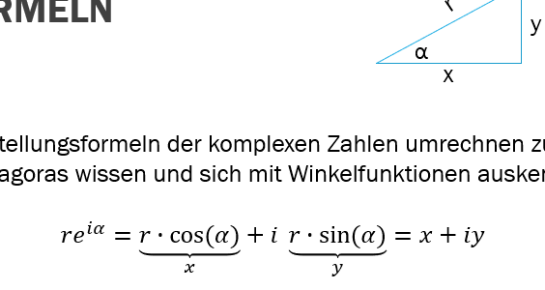

Eulerformel
Es ergibt sich eine Formel (Eulerformel), die schon bei den komplexen Zahlen verwendet wurde, um zwischen kartesischen und polaren Koordinaten umzurechnen:
$$e^{ix}=\cos\left(x\right)+i sin⁡(x)$$
Beachten Sie nun, dass der Kosinus eine „gerade Funktion“ ist ($cos⁡(x)=cos⁡(−x)$) und der Sinus eine „ungerade Funktion“ ($−sin⁡(x)=sin⁡(−x)$).
Für Wissbegierige

Slide 12

Viele mathematische Formeln gehen auf diese Taylorreihen-Darstellung zurück
In Formelsammlungen findet man also, dass:
$\cos\left(x\right)=\frac{e^{ix}+e^{−ix}}{2}$ und $\sin\left(x\right)=\frac{e^{ix}−e^{−ix}}{2i}$
Und aus diesen beiden Formeln kann man dann letztendlich auch das Additionstheorem beweisen:
$cos⁡(x−y) = cos⁡(y)⋅cos⁡(y) + sin⁡(x)⋅sin⁡(y)$
Wie gesagt: Alles eine Frage von +, -, * und :
Für Wissbegierige

Slide 13
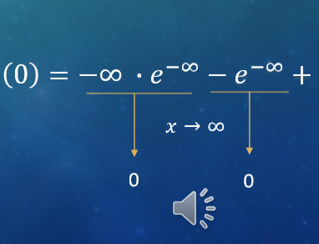
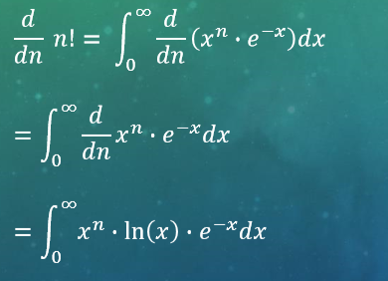




Thema 2: Nochmal Grenzwerte…
$$\lim_{x⇢∞}{x^{n}∙e^{−x}} =0$$
$$\lim_{z⇢π/2}{{tan⁡(z)}^{n}∙e^{−tan⁡(z)}} =0$$
Zeichnen Sie doch einfach mal die Funktionen z.B „ln(x) x²“ als Graph auf, dann sehen Sie, wie sich die Funktionen bei 0 oder im Unendlichen verhalten! X
$$\lim_{x⇢0}{x^{n}∙ln⁡(x)} =0$$
$$\lim_{x⇢∞}{e^{−x}∙ln⁡(x)} =0$$
Tipp

Slide 14






THEMA 2
Volumen
$$\frac{10}{5}=2$$
$$\frac{6}{3}=2$$
f
$$\frac{0}{0}=?$$
g
$$t$$
$$t_{1}$$
$$t_{2}$$
Zeit

Slide 15


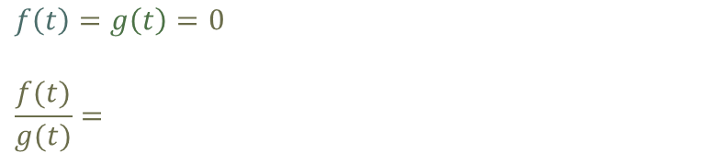
THEMA 2
Funktionswert
$$\frac{10}{5}=2$$
$$f\left(t\right)=g\left(t\right)=0$$
$$\frac{f(t)}{g(t)}=\frac{f\left(t+dt\right)}{g\left(t+dt\right)}=\frac{f^{′}\left(t\right) dt+f(t)}{g^{′}\left(t\right) dt+g(t)}=\frac{f′(t)}{g′(t)}$$
$$\frac{6}{3}=2$$
f
Regel von de L‘Hospital
$$\frac{0}{0}=2$$
g
$$t$$
$$t_{1}$$
$$t_{2}$$
Input

Slide 16

Ein einfaches Beispiel
An keiner Stelle wird in der Herleitung der Regel von de L‘Hospital gesagt, dass es sich bei f und g um Geraden handeln muss. Es geht also auch für andere Funktionen:
Sowohl der Zähler als auch der Nenner sind für die untersuchte Stelle (x=0) beide gleich 0. Das ist die Voraussetzung, um die Regel von de L`Hospital anwenden zu können. Das war ja in der Herleitung wichtig! X
De L‘Hospital sagt jetzt, dass wir Zähler und Nenner nach x ableiten müssen. (Vorsicht: Wir leiten Zähler und Nenner ab, aber das ist NICHT die Quotientenregel, also nicht die Ableitung des Bruches!) X
Weil dieser Grenzwert jetzt existiert, wissen wir, dass auch der Grenzwert „0/0“=0. Hätte dieser Grenzwert nicht existiert, dann hätten wir nicht gewusst, ob der Ausdruck konvergiert. X
$$\lim_{x→0}{\frac{(sin⁡(x))²}{x}}=\lim_{x→0}{\frac{\frac{d}{dx}(sin⁡(x))²}{\frac{d}{dx}x}}=\lim_{x→0}{\frac{2\sin\left(x\right)cos⁡(x)}{1}}= \frac{0}{1}=0$$
So sehen die Ableitungen der beiden Funktionen aus. Im Zähler müssen wir die Kettenregel verwenden X
Tipp
Tipp
Tipp
Tipp

Slide 17



Hier geht die Regel nicht…
$$\lim_{x⇢0}{\frac{cos⁡(x)}{x²}}$$
Der Nenner ist an der untersuchten Stelle (x=0) zwar 0, aber der Zähler ist cos(0)=1. Es geht nur, wenn beide an der untersuchten Stelle 0 sind. X
Warum?
$$\lim_{x⇢0}{\frac{sin⁡(x)}{x²}}$$
Warum?
Zwar sind Zähler und Nenner an der zu untersuchenden Stelle 0, aber wenn man die Ableitungen bildet, dann kann man den Bruch
$$\cos\left(0\right)/(2∙0)$$
nicht ausrechnen. Dann kann man mit Hilfe der Regel keine Aussage über den evtl. Grenzwert machen. X

Slide 18

„Spielen“ Sie mit den Termen!
Wie hilft uns jetzt aber die Regel von de L‘Hopital, zu untersuchen, wie sich die Funktion $x^{n}∙e^{−x}$ verhält, wenn x gegen unendlich „strebt“? Also, was ist …
$$\lim_{x→∞}{x^{n}e^{−x}}?$$
Zunächst „basteln“ wir uns mit den Potenzgesetzen einen Bruchstrich rein:
$$\lim_{x→∞}{x^{n}e^{−x}}=\lim_{x→∞}{\frac{x^{n}}{e^{x}}}$$

Slide 19



De L‘Hospital für $\lim_{x→∞}$
$$\lim_{x→∞}{x^{n}e^{−x}}=\lim_{x→∞}{\frac{x^{n}}{e^{x}}}$$
Um jetzt diesen Grenzwert auszurechnen, sage ich Ihnen, dass de L‘Hospital auch für $\lim_{x→∞}$ geht. Sie können mir jetzt einfach glauben, oder sich überzeugen lassen…

Slide 20


De L‘Hospital für $\lim_{x→∞}$
Der Trick ist der gleiche, wie bei der Substitution, die wir in der letzten Stunde verwendet haben. Wir setzen $x=\tan\left(z\right)$ und lassen $z→\frac{π}{2}$ streben.
$$\lim_{x→∞}{\frac{f(x)}{g(x)}=} \lim_{z→\frac{π}{2}}{\frac{f(tan⁡(z))}{g(tan⁡(z))}=}\lim_{z→\frac{π}{2}}{\frac{f′(tan⁡(z))\frac{d (\tan\left(z\right))}{dz}}{g^{′}\left(\tan\left(z\right)\right)\frac{d(\tan\left(z\right))}{dz}}=\lim_{z→\frac{π}{2}}{\frac{f′(tan⁡(z))}{g′(tan⁡(z))}=\lim_{x→∞}{\frac{f′(x)}{g′(x)}}}}$$
Überzeugungsarbeit oder
Weiterblättern…
Hier wurde
x=tan(z) gesetzt
Beim Ableiten von
Zähler und Nenner
darf man die Kettenregel
nicht vergessen!
Äußere Ableitung mal
innerer Ableitung…
Den Ausdruck $\frac{d(\tan\left(z\right))}{dz}$
wegkürzen… und wieder
tan(z)=x setzen.
OK, überzeugt… De L‘Hospital geht auch für $\lim_{x→∞}$

Slide 21


De L‘Hospital für $\frac{∞}{∞}$
$$\lim_{x→∞}{x^{n}e^{−x}}=\lim_{x→∞}{\frac{x^{n}}{e^{x}}}$$
Um jetzt diesen Grenzwert auszurechnen, stellen wir fest, dass sowohl Zähler als auch Nenner gegen $∞$ streben. Ich behaupte einfach mal, dass de L‘Hospital auch für $\frac{∞}{∞}$ anstatt für $\frac{0}{0}$geht.
Sie können mir wieder glauben, oder sich überzeugen lassen…

Slide 22




De L‘Hospital für $\frac{∞}{∞}$
$$q=\lim_{x→∞}{\frac{f(x)}{g(x)}}$$
Nehmen wir an, dass der Grenzwert existiert. Wir nennen ihn q. Dann gilt:
$q=\lim_{x→∞}{\frac{f(x)}{g(x)}}=\lim_{x→∞}{\frac{1/g(x)}{1/f(x)}}=\lim_{x→∞}{\frac{g^{′}\left(x\right)∙f(x)²}{g(x)²∙f′(x)}}=\lim_{x→∞}{\frac{g′(x)}{f′(x)}}∙\lim_{x→∞}{\frac{f{\left(x\right)}^{2}}{g {\left(x\right)}^{2}}}=q²∙\lim_{x→∞}{\frac{g′(x)}{f′(x)}}$
Durch q² geteilt sieht man, dass
$$q=\lim_{x→∞}{\frac{f′(x)}{g′(x)}}$$
Dass dieser Ausdruck einen Grenzwert haben muss, zeigt man so: $x^{n}e^{−x}$ kann nicht kleiner werden als Null. Ist also nach unten beschränkt. Wenn man dann noch die Ableitung von $x^{n}e^{−x}$ ausrechnet, sieht man, dass diese ab $x=n$ immer kleiner als 0 ist… $x^{n}e^{−x}$ ist dann ab dort eine monoton fallende Funktion, die nach unten beschränkt ist… das sichert die Existenz eines Grenzwertes… Sie sind offensichtlich schwer zu überzeugen! X
Überzeugungsarbeit oder
Weiterblättern….
Hier müsste man eigentlich korrekterweise zunächst zeigen, dass der Grenzwert für den untersuchten Ausdruck z.B. für $\lim_{x→∞}{x^{n}e^{−x}}$ existiert und danach kann man ihn ausrechnen.
OK, überzeugt… De L‘Hospital geht auch für $\frac{∞}{∞}$

Slide 23

Grenzwert ausrechnen
$$\lim_{x→∞}{x^{n}e^{−x}}=\lim_{x→∞}{\frac{x^{n}}{e^{x}}}=\lim_{x→∞}{\frac{n∙x^{n−1}}{e^{x}}}=…=\lim_{x→∞}{\frac{n!}{e^{x}}}=0$$
Überzeugt:
De L‘Hospital
ist anwendbar!
OK… einmal ableiten
reicht wohl nicht…
Nach n-maligem
Ableiten steht hier etwas
das gegen Null strebt. Denn:
Der Zähler ist konstant,
der Nenner wird immer größer.
Sie sehen schon, bei De L‘Hospital muss man manchmal Brüche „hinbasteln“
und auch an „Grenzen“ wie $∞$ denken! Viel Erfolg bei den Übungsaufgaben!

